Slide 1
Αρχιτεκτονική Υπολογιστών
Μια ποσοτική προσέγγιση, 6η έκδοση
Κεφάλαιο 3
Η παραλληλία επιπέδου εντολής και η αξιοποίησή της

Slide 2
Εισαγωγή
Εισαγωγή
Η διοχέτευση (pipelining) γίνεται καθολική τεχνική το 1985
  Επικαλύπτει την εκτέλεση των εντολών
  Αξιοποιεί την «Παραλληλία Επιπέδου Εντολής» (“Instruction Level Parallelism” – ILP)
Πέρα από αυτό, υπάρχουν δύο κύριες προσεγγίσεις:
  Δυναμικές τεχνικές βασισμένες στο υλικό
    Χρησιμοποιούνται σε επεξεργαστές διακομιστών και επιτραπέζιων υπολογιστών
    Δεν χρησιμοποιούνται τόσο εκτεταμένα σε επεξεργαστές για φορητές προσωπικές συσκευές
  Στατικές προσεγγίσεις βασισμένες στον μεταγλωττιστή
    Όχι τόσο πετυχημένες πέρα από τις επιστημονικές εφαρμογές

Slide 3
Παραλληλία επιπέδου εντολής
Εισαγωγή
Όταν αξιοποιούμε την παραλληλία επιπέδου εντολής, ο στόχος είναι η μεγιστοποίηση του CPI
  CPI Διοχέτευσης =
    CPI Ιδανικής Διοχέτευσης +
    Καθυστερήσεις δομής +
    Καθυστερήσεις κινδύνων δεδομένων +
    Καθυστερήσεις ελέγχου
Η παραλληλία μέσα στο βασικό μπλοκ είναι περιορισμένη
  Τυπικό μέγεθος ενός βασικού μπλοκ = 3-6 εντολές
  Πρέπει να γίνει βελτιστοποίηση κατά μήκος των διακλαδώσεων

Slide 4
Εξάρτηση δεδομένων
Εισαγωγή
Παραλληλία επιπέδου βρόχου (Loop-Level Parallelism)
  Ξετύλιγμα βρόχου στατικά ή δυναμικά
  Χρήση SIMD (διανυσματικοί επεξεργαστές και GPU)
Προκλήσεις:
  Εξάρτηση δεδομένων
    Η εντολή j έχει εξάρτηση δεδομένων με την εντολή i αν
      Η εντολή i παράγει ένα αποτέλεσμα που μπορεί να χρησιμοποιείται από την εντολή j
      Η εντολή j έχει εξάρτηση δεδομένων με την εντολή k και η εντολή k έχει εξάρτηση δεδομένων με την εντολή i
Οι εξαρτώμενες εντολές δεν μπορούν να εκτελεστούν ταυτόχρονα

Slide 5
Εξάρτηση δεδομένων
Εισαγωγή
Οι εξαρτήσεις είναι ιδιότητα των προγραμμάτων
Η οργάνωση της διοχέτευσης καθορίζει αν η εξάρτηση ανιχνεύεται και αν προκαλεί καθυστέρηση
Η εξάρτηση δεδομένων εκφράζει:
  Το ενδεχόμενο ενός κινδύνου (hazard)
  Τη σειρά με την οποία πρέπει να υπολογιστούν τα αποτελέσματα
  Ένα άνω όριο της αξιοποιήσιμης παραλληλίας επιπέδου εντολής
Οι εξαρτήσεις που ρέουν μέσω θέσεων μνήμης είναι δύσκολο να ανιχνευθούν

Slide 6
Εξάρτηση ονόματος
Εισαγωγή
Name dependence
Δύο εντολές χρησιμοποιούν το ίδιο όνομα, αλλά δεν υφίσταται ροή πληροφορίας
  Όχι πραγματική εξάρτηση δεδομένων, αλλά αποτελεί πρόβλημα όταν αναδιατάσσονται οι εντολές
  Αντεξάρτηση (Antidependence): η εντολή j γράφει έναν καταχωρητή ή θέση μνήμης που η εντολή i διαβάζει
    Η αρχική σειρά (η i πριν την j) πρέπει να διατηρηθεί
  Εξάρτηση εξόδου (Output dependence): η εντολή i και η εντολή j γράφουν στον ίδιο καταχωρητή ή θέση μνήμης
    Η σειρά πρέπει να διατηρηθεί
Για να επιλυθούν, χρησιμοποιούνται τεχνικές μετονομασίας καταχωρητών (register renaming)

Slide 7
Άλλοι παράγοντες
Εισαγωγή
Κίνδυνοι δεδομένων (Data Hazards)
  Ανάγνωση μετά την εγγραφή (Read after write – RAW)
  Εγγραφή μετά την εγγραφή (Write after write – WAW)
  Εγγραφή μετά την ανάγνωση (Write after read – WAR)
Εξάρτηση ελέγχου (Control Dependence)
  Διάταξη (order) της εντολής i σε σχέση με μια εντολή διακλάδωσης
    Μια εντολή με εξάρτηση ελέγχου από μία διακλάδωση δεν μπορεί να μεταφερθεί πριν τη διακλάδωση ώστε η εκτέλεσή της να μη ελέγχεται πλέον από τη διακλάδωση
    Μια εντολή χωρίς εξάρτηση ελέγχου από μία διακλάδωση δεν μπορεί να μεταφερθεί μετά τη διακλάδωση ώστε η εκτέλεσή της να ελέγχεται από τη διακλάδωση

Slide 8
Παραδείγματα
Εισαγωγή
Παράδειγμα 1:
add x1,x2,x3
beq x4,x0,L
sub x1,x1,x6
L: …
or x7,x1,x8
Παράδειγμα 2:
add x1,x2,x3
beq x12,x0,skip
sub x4,x5,x6
add x5,x4,x9
skip:
or x7,x8,x9
Η εντολή or εξαρτάται από την add και τη sub
Υπόθεση ότι ο x4 δεν χρησιμοποιείται μετά το skip
  Είναι δυνατόν να μεταφερθεί η sub πριν τη branch

Slide 9
Τεχνικές μεταγλωττιστών για έκθεση ILP
Δρομολόγηση διοχέτευσης (pipeline scheduling)
  Διαχωρισμός της ανεξάρτητης εντολής από την εντολή προέλευσης με απόσταση όση ο λανθάνων χρόνος της εντολής προέλευσης
Παράδειγμα:
  for (i=999; i>=0; i=i-1)
  x[i] = x[i] + s;
Τεχνικές μεταγλωττιστών

Slide 10
Καθυστερήσεις διοχέτευσης
Loop: fld f0,0(x1)
stall
fadd.d f4,f0,f2
stall
stall
fsd f4,0(x1)
addi x1,x1,-8
bne x1,x2,Loop
Loop: fld f0,0(x1)
addi x1,x1,-8
fadd.d f4,f0,f2
stall
stall
fsd f4,0(x1) bne x1,x2,Loop
Τεχνικές μεταγλωττιστών

Slide 11
Ξετύλιγμα βρόχου (loop unrolling)
Ξετύλιγμα βρόχου (loop unrolling)
  Ξετύλιγμα κατά 4 φορές (υπόθεση ότι ο αριθμός των στοιχείων διαιρείται με το 4)
  Απαλοιφή εντολών που δεν χρειάζονται
Loop: fld f0,0(x1)
fadd.d f4,f0,f2
fsd f4,0(x1) //drop addi & bne
fld f6,-8(x1)
fadd.d f8,f6,f2
fsd f8,-8(x1) //drop addi & bne
fld f0,-16(x1)
fadd.d f12,f0,f2
fsd f12,-16(x1) //drop addi & bne
fld f14,-24(x1)
fadd.d f16,f14,f2
fsd f16,-24(x1)
addi x1,x1,-32
bne x1,x2,Loop
Τεχνικές μεταγλωττιστών
σημείωση: αριθμός των «ζωντανών» καταχωρητών σε σύγκριση με τον αρχικό βρόχο

Slide 12
Ξετύλιγμα βρόχου/δρομολόγηση διοχέτευσης
Δρομολόγηση του ξετυλιγμένου βρόχου στη διοχέτευση:
Loop: fld f0,0(x1)
fld f6,-8(x1)
fld f8,-16(x1)
fld f14,-24(x1)
fadd.d f4,f0,f2
fadd.d f8,f6,f2
fadd.d f12,f0,f2
fadd.d f16,f14,f2
fsd f4,0(x1)
fsd f8,-8(x1)
fsd f12,-16(x1)
fsd f16,-24(x1)
addi x1,x1,-32
bne x1,x2,Loop
Τεχνικές μεταγλωττιστών
14 κύκλοι
3.5 κύκλοι ανά στοιχείο

Slide 13
Εξόρυξη λωρίδας (strip mining)
Άγνωστος αριθμός επαναλήψεων βρόχου;
  Αριθμός επαναλήψεων = n
  Στόχος: σχηματισμός k αντιγράφων του σώματος του βρόχου
  Δημιουργία ζεύγους βρόχων:
    Ο πρώτος εκτελείται n mod k φορές
    Ο δεύτερο εκτελείται n / k φορές
    Εξόρυξη λωρίδας (“strip mining”)
Τεχνικές μεταγλωττιστών

Slide 14
Πρόβλεψη διακλάδωσης
Βασική διάταξη πρόβλεψης των 2-bit:
  Για κάθε διακλάδωση:
    Πρόβλεψη λήψης (taken) ή μη λήψης (not taken)
    Αν η πρόβλεψη είναι λανθασμένη δύο συνεχόμενες φορές, άλλαξε την πρόβλεψη
Διάταξη πρόβλεψης μέσω συσχέτισης (correlating predictor):
  Πολλαπλές διατάξεις πρόβλεψης των 2-bit για κάθε διακλάδωση
  Μία για κάθε πιθανό συνδυασμό αποτελεσμάτων για τις προηγούμενες n διακλαδώσεις
    Διάταξη πρόβλεψης (m,n) predictor: χρήση των τελευταίων m διακλαδώσεων για να επιλεγεί μία από 2^{m} διατάξεις πρόβλεψης των n-bit
Επιλεκτική διάταξη πρόβλεψης (tournament predictor):
  Συνδυάζει τη διάταξη πρόβλεψης μέσω συσχέτισης (correlating predictor) με μια τοπική διάταξη πρόβλεψης (local predictor)
Πρόβλεψη διακλάδωσης

Slide 15
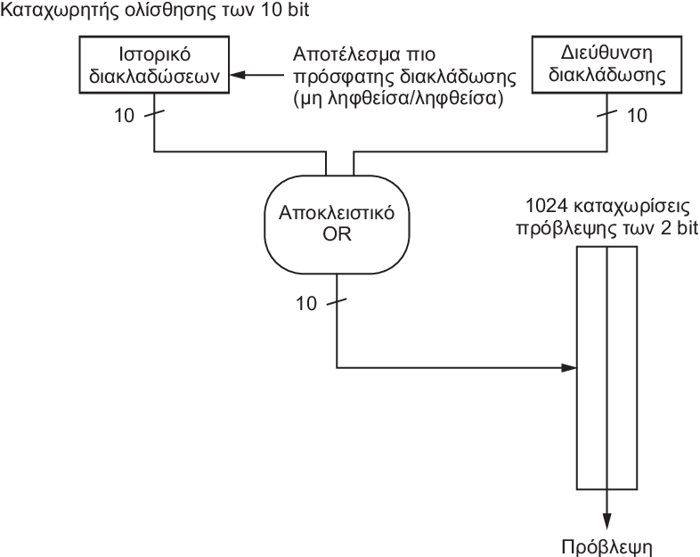
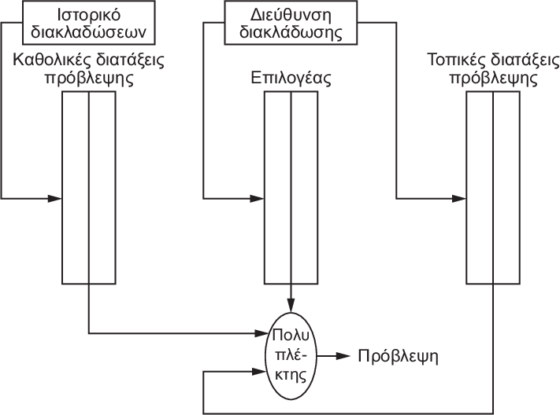
Πρόβλεψη διακλάδωσης
Πρόβλεψη διακλάδωσης
gshare
(μέσω συσχέτισης)
tournament
(επιλεκτική)

Slide 16
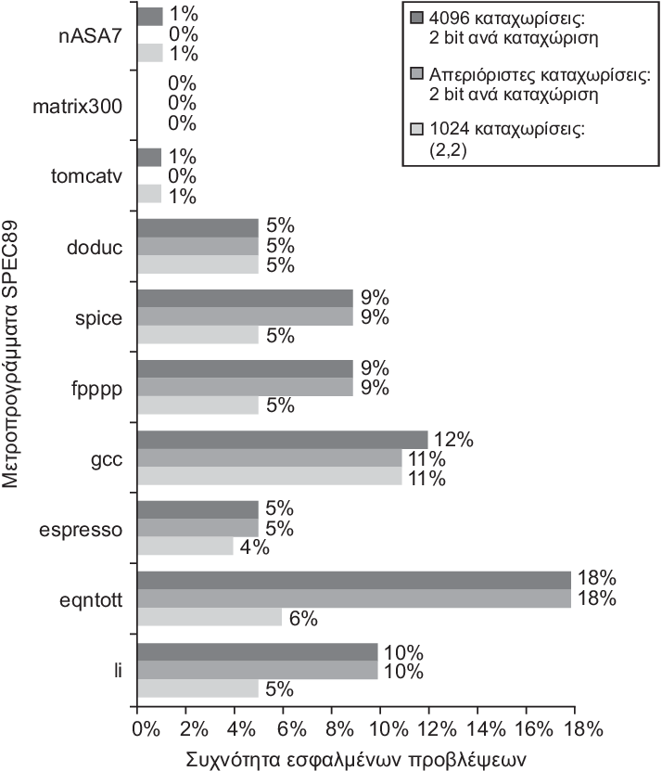
Απόδοση πρόβλεψης διακλάδωσης
Πρόβλεψη διακλάδωσης

Slide 17
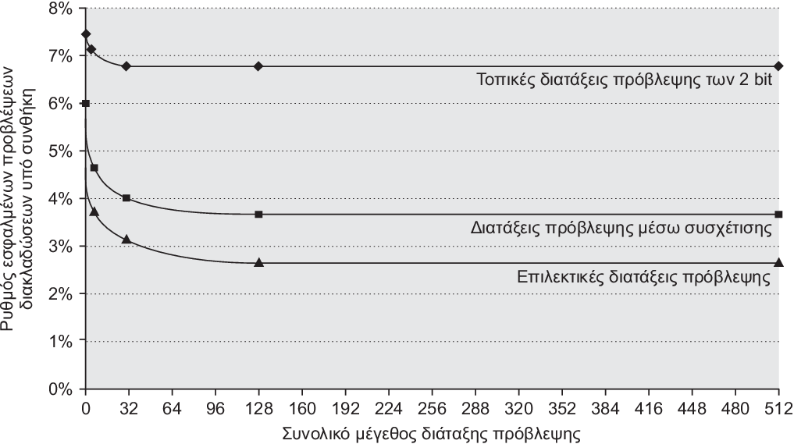
Απόδοση πρόβλεψης διακλάδωσης
Πρόβλεψη διακλάδωσης

Slide 18
Υβριδικές διατάξεις με ετικέτες
(tagged hybrid predictors)
Ανάγκη ύπαρξης διάταξης πρόβλεψης για κάθε διακλάδωση και ιστορικό
  Πρόβλημα: αυτό σημαίνει ότι απαιτούνται τεράστιοι πίνακες
  Λύση:
    Χρήση πινάκων κατακερματισμού (hash tables), των οποίων η τιμή κατακερματισμού βασίζεται στην διεύθυνση της διακλάδωσης και το ιστορικό των διακλαδώσεων
    Τα μεγαλύτερα ιστορικά μπορεί να οδηγούν σε μεγαλύτερη πιθανότητα διενέξεων στον κατακερματισμό, άρα καλύτερα να χρησιμοποιούνται πολλοί πίνακες με ολοένα μικρότερο ιστορικό
Πρόβλεψη διακλάδωσης

Slide 19
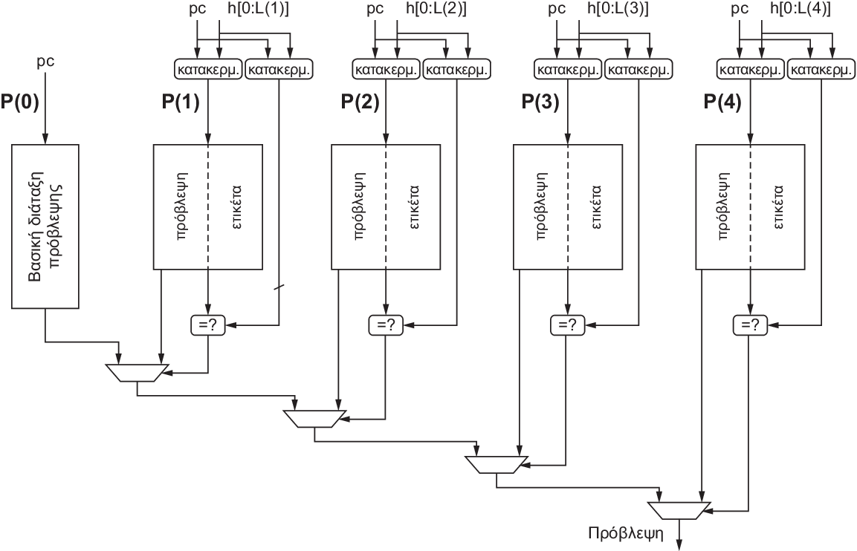
Υβριδικές διατάξεις με ετικέτες
Πρόβλεψη διακλάδωσης

Slide 20
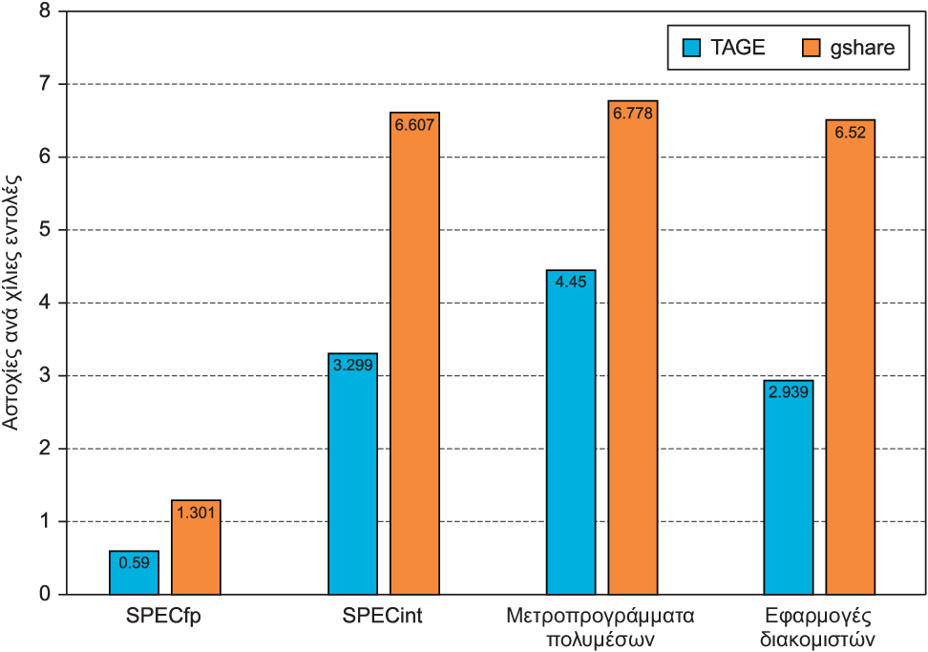
Υβριδικές διατάξεις με ετικέτες
Πρόβλεψη διακλάδωσης

Slide 21
Δυναμική δρομολόγηση (dynamic scheduling)
Αναδιάταξη της σειράς των εντολών για μείωση των καθυστερήσεων αλλά με διατήρηση της ροής δεδομένων (data flow)
Πλεονεκτήματα:
  Ο μεταγλωττιστής δεν χρειάζεται να έχει γνώση της μικροαρχιτεκτονικής
  Χειρίζεται περιπτώσεις όπου οι εξαρτήσεις είναι άγνωστες στον χρόνο της μεταγλώττισης
Μειονεκτήματα:
  Σημαντική αύξηση της πολυπλοκότητας του υλικού
  Περιπλέκει τις εξαιρέσεις (exceptions)
Δυναμική δρομολόγηση

Slide 22
Δυναμική δρομολόγηση
Η δυναμική δρομολόγηση σημαίνει:
  Εκτέλεση εκτός σειράς (out-of-order execution)
  Ολοκλήρωση εκτός σειράς (out-of-order completion)
Παράδειγμα 1:
  fdiv.d f0,f2,f4
  fadd.d f10,f0,f8
  fsub.d f12,f8,f14
  Η εντολή fsub.d δεν έχει εξάρτηση, ξεκίνησέ τη πριν την fadd.d
Δυναμική δρομολόγηση

Slide 23
Δυναμική δρομολόγηση
Παράδειγμα 2:
  fdiv.d f0,f2,f4
  fmul.d f6,f0,f8
  fadd.d f0,f10,f14
  Η εντολή fadd.d δεν έχει εξάρτηση, αλλά η αντεξάρτηση καθιστά αδύνατη την εκκίνησή της νωρίτερα χωρίς να γίνει μετονομασία καταχωρητών (register renaming)
Δυναμική δρομολόγηση

Slide 24
Μετονομασία καταχωρητών
Παράδειγμα 3:
fdiv.d f0,f2,f4
fadd.d f6,f0,f8
fsd f6,0(x1)
fsub.d f8,f10,f14
fmul.d f6,f10,f8
  εξάρτηση ονόματος (name dependence) με τον f6
Δυναμική δρομολόγηση
αντεξάρτηση
αντεξάρτηση

Slide 25
Μετονομασία καταχωρητών
Παράδειγμα 3:
fdiv.d f0,f2,f4
fadd.d S,f0,f8
fsd S,0(x1)
fsub.d T,f10,f14
fmul.d f6,f10,T
Τώρα παραμένουν μόνο οι κίνδυνοι RAW, οι οποίοι μπορούν να διαταχθούν αυστηρά
Δυναμική δρομολόγηση

Slide 26
Μετονομασία καταχωρητών
Dynamic Scheduling
Η προσέγγιση του Tomasulo
  Παρακολουθεί πότε είναι διαθέσιμοι οι τελεστέοι
  Εισάγει την μετονομασία καταχωρητών στο υλικό
    Ελαχιστοποιεί τους κινδύνους WAW και WAR
Η μετονομασία καταχωρητών παρέχεται από τους σταθμούς κράτησης (reservation stations – RS)
  Περιέχουν:
    Την εντολή
    Τις τιμές τελεστέων αποθηκευμένες σε προσωρινές μνήμες (όταν είναι διαθέσιμες)
    Τον αριθμό του σταθμού κράτησης της εντολής που παρέχει τις τιμές των τελεστέων
Δυναμική δρομολόγηση

Slide 27
Μετονομασία καταχωρητών
Ο σταθμός κράτησης προσκομίζει και αποθηκεύει προσωρινά έναν τελεστέο μόλις γίνει διαθέσιμος (χωρίς απαραιτήτως να εμπλέκει το αρχείο καταχωρητών)
Οι εκκρεμούσες εντολές σημειώνουν τον σταθμό κράτησης στον οποίο θα στείλουν το αποτέλεσμά τους
  Οι τιμές των αποτελεσμάτων διαδίδονται σε έναν δίαυλο αποτελεσμάτων (result bus), που ονομάζεται κοινός δίαυλος δεδομένων (common data bus – CDB)
Μόνο η τελευταία έξοδος ενημερώνει το αρχείο καταχωρητών
Στην εκκίνηση εντολών, τα προσδιοριστικά καταχωρητών (register specifiers) μετονομάζονται με τον σταθμό κράτησης
Μπορεί να υπάρχουν περισσότεροι σταθμοί κράτησης σε σύγκριση με τους καταχωρητές
Προσωρινές μνήμες φόρτωσης και αποθήκευσης (load and store buffers)
  Περιέχουν δεδομένα και διευθύνσεις, λειτουργούν ως σταθμοί κράτησης
Δυναμική δρομολόγηση

Slide 28
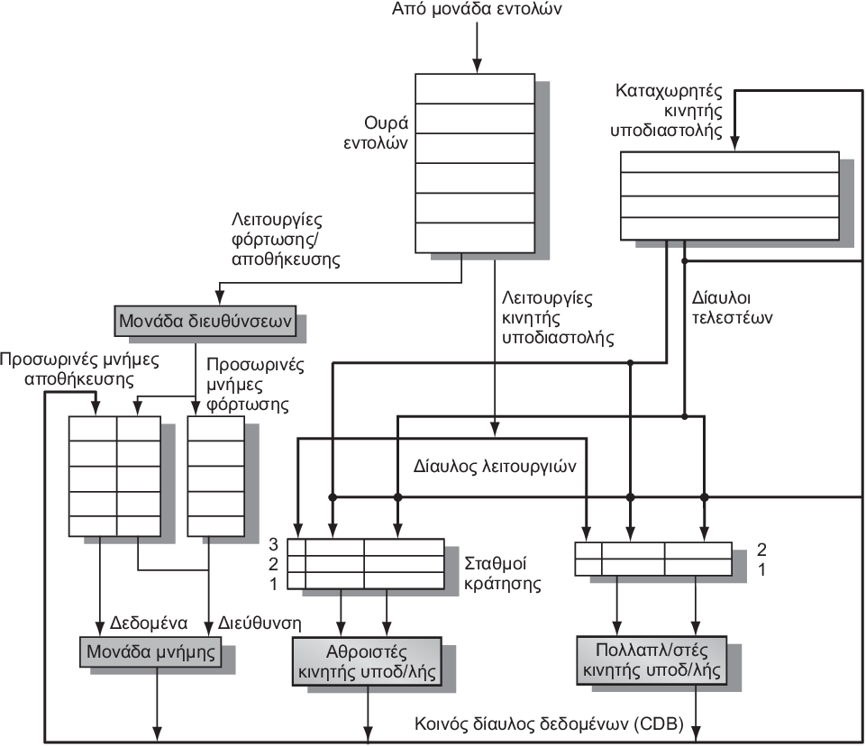
Αλγόριθμος του Tomasulo
Δυναμική δρομολόγηση

Slide 29
Αλγόριθμος του Tomasulo
Τρία βήματα:
  Εκκίνηση (Issue)
    Λήψη της επόμενης εντολής από την ουρά FIFO
    Αν υπάρχει διαθέσιμος σταθμός κράτησης, εκκίνηση της εντολής στον σταθμό κράτησης αν οι τιμές των τελεστέων είναι διαθέσιμες
    Αν τιμές των τελεστέων δεν είναι διαθέσιμες, καθυστέρηση της εντολής
  Εκτέλεση (Execute)
    Όταν ένας τελεστέος γίνει διαθέσιμος, αποθήκευσή του σε όποιους σταθμούς κράτησης τον περιμένουν
    Όταν όλοι οι τελεστέοι είναι έτοιμοι, εκκίνηση της εντολής
    Οι φορτώσεις και αποθηκεύσεις διατηρούνται με τη σειρά του προγράμματος μέσω πραγματικής διεύθυνσης (effective address)
    Σε καμία εντολή δεν επιτρέπεται να ξεκινήσει εκτέλεση μέχρι να ολοκληρωθούν όλες οι προηγούμενες διακλαδώσεις στη σειρά του προγράμματος
  Εγγραφή αποτελέσματος (Write result)
    Εγγραφή του αποτελέσματος από τον κοινό δίαυλο δεδομένων (CDB) στους σταθμούς κράτησης και τις προσωρινές μνήμες αποθήκευσης (store buffers)
      (οι αποθηκεύσεις πρέπει να περιμένουν μέχρι να ληφθεί και η διεύθυνση και η τιμή)
Δυναμική δρομολόγηση

Slide 30
Παράδειγμα
Δυναμική δρομολόγηση

Slide 31
Αλγόριθμος του Tomasulo
Παράδειγμα βρόχου:
Loop: fld f0,0(x1)
fmul.d f4,f0,f2
fsd f4,0(x1)
addi x1,x1,8
bne x1,x2,Loop // διακλάδωση αν x16 != x2
Δυναμική δρομολόγηση

Slide 32
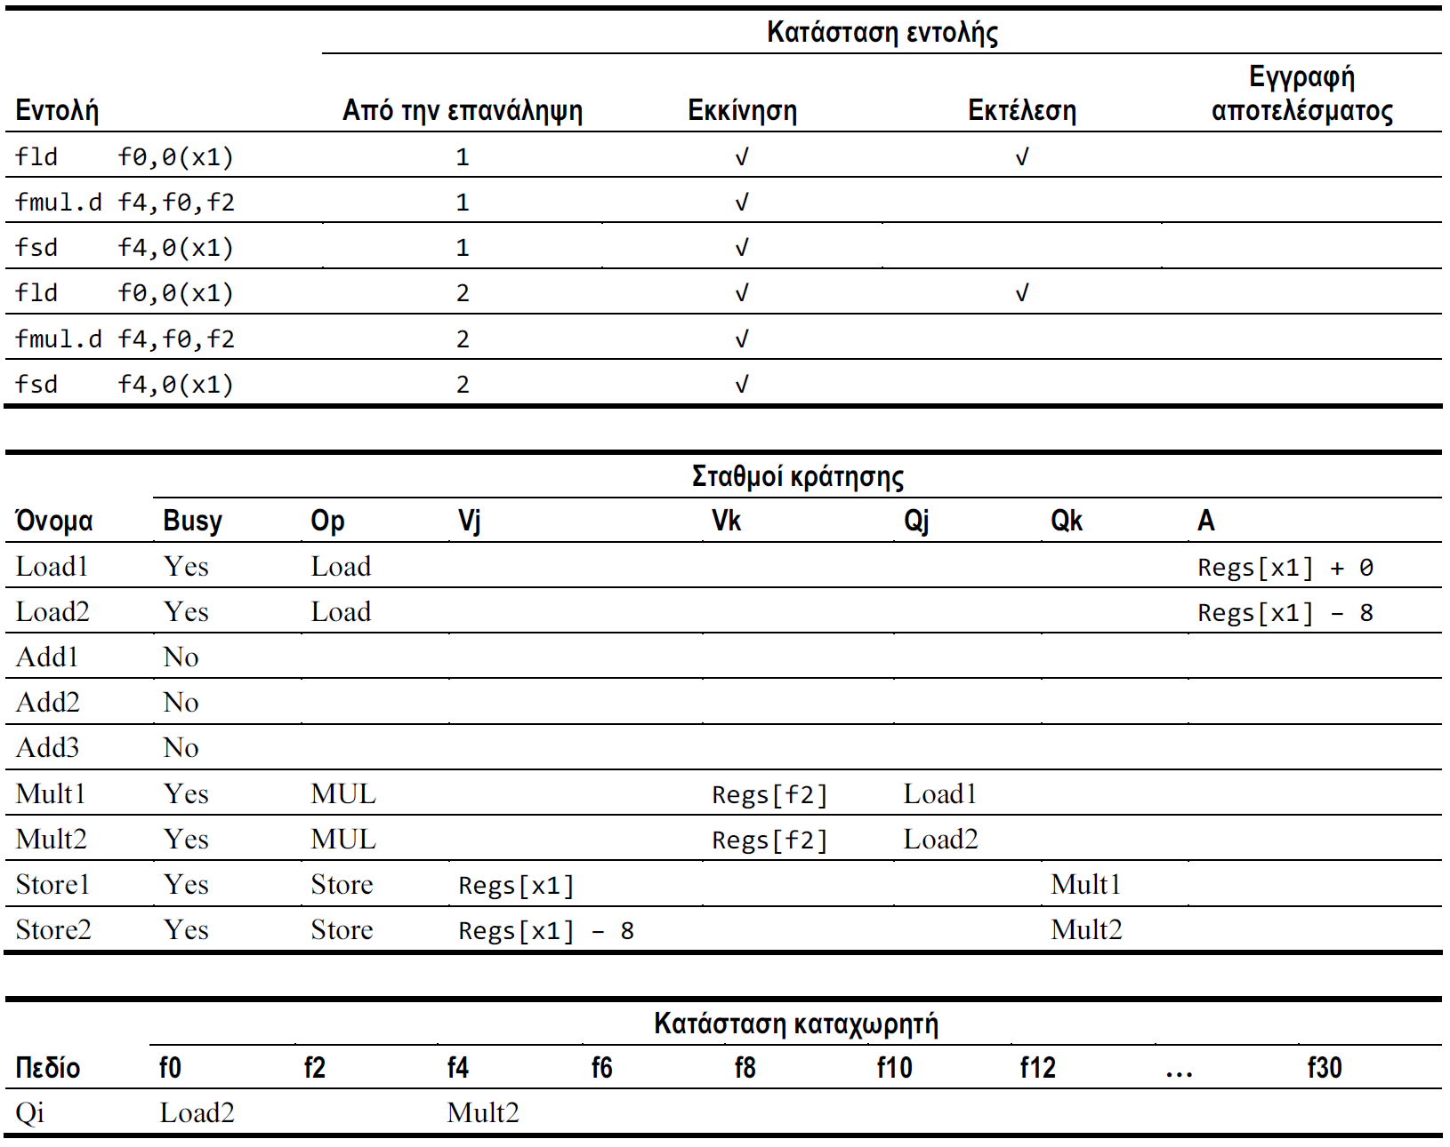
Αλγόριθμος του Tomasulo
Δυναμική δρομολόγηση

Slide 33
Εικασία μέσω υλικού
Εικασία μέσω υλικού
Εκτέλεση εντολών κατά μήκος μονοπατιών εκτέλεσης με πρόβλεψη (predicted paths) αλλά υποβολή (commit) των αποτελεσμάτων μόνο
αν η πρόβλεψη ήταν σωστή
Υποβολή εντολής (Instruction commit): άδεια
σε μια εντολή να ενημερώσει το αρχείο καταχωρητών όταν η εντολή δεν είναι πλέον
σε εικασία
Απαιτεί ένα επιπλέον κομμάτι υλικού για να αποτραπεί οποιαδήποτε αμετάκλητη ενέργεια μέχρις ότου η εντολή να υποβληθεί
  π.χ. ενημέρωση κατάστασης ή λήψη μιας εξαίρεσης

Slide 34
Reorder Buffer
Προσωρινή μνήμη αναδιάταξης (Reorder buffer – ROB) – περιέχει το αποτέλεσμα μιας εντολής μεταξύ ολοκλήρωσης και υποβολής
Τέσσερα πεδία:
  Τύπος (Instruction type): branch/store/register
  Προορισμός (Destination field): αριθμός καταχωρητή
  Τιμή (Value field): τιμή εξόδου
  Έτοιμο (Ready field): ολοκλήρωση εκτέλεσης;
Τροποποίηση σταθμών κράτησης:
  Ο τελεστέος προέλευσης (πηγής) είναι τώρα ο ROB αντί για μια λειτουργική μονάδα
Εικασία μέσω υλικού

Slide 35
Reorder Buffer
Εκκίνηση (Issue):
  Ανάθεση σταθμού κράτησης και καταχώρισης ROB, ανάγνωση διαθέσιμων τελεστέων
Εκτέλεση (Execute):
  Εκκίνηση εκτέλεσης όταν οι τιμές των τελεστέων είναι διαθέσιμες
Εγγραφή αποτελέσματος (Write result):
  Εγγραφή αποτελέσματος και ετικέτας ROB στο CDB
Υποβολή (Commit):
  Όταν η καταχώριση ROB φτάσει στην κεφαλή του ROB, ενημέρωση καταχωρητή
  Όταν εσφαλμένα προβλεφθείσα διακλάδωση φτάσει στην κεφαλή του ROB, απόρριψη όλων των καταχωρίσεων
Εικασία μέσω υλικού

Slide 36
Reorder Buffer
Εικασία μέσω υλικού
Οι τιμές των καταχωρητών και οι τιμές της μνήμης δεν γράφονται μέχρις ότου μια εντολή να υποβληθεί (commit)
Σε εσφαλμένη πρόβλεψη (misprediction):
  Οι καταχωρίσεις του ROB που βρίσκονται σε εικασία «καθαρίζονται»
Εξαιρέσεις (Exceptions):
  Δεν αναγνωρίζονται μέχρις ότου η εντολή να είναι έτοιμη να υποβληθεί

Slide 37
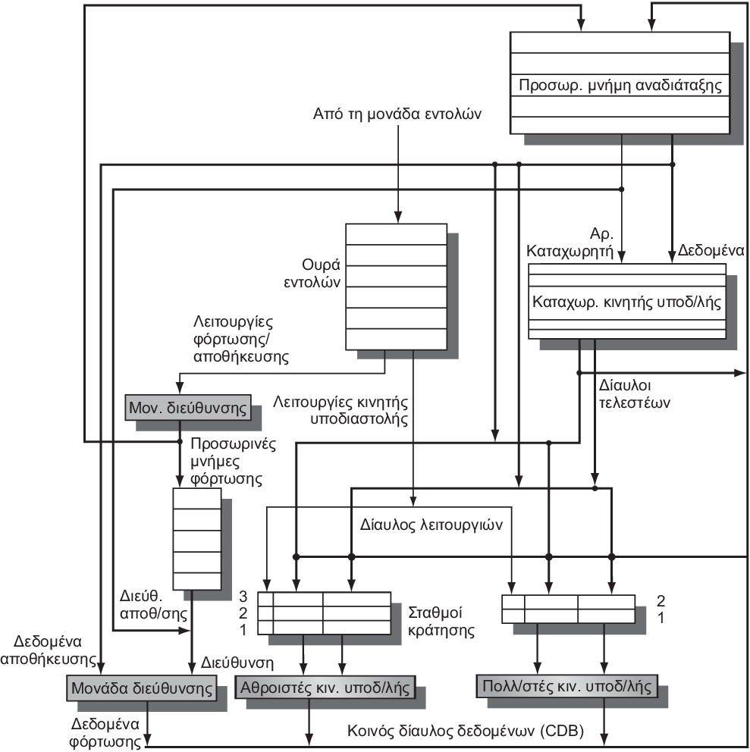
Reorder Buffer
Εικασία μέσω υλικού

Slide 38
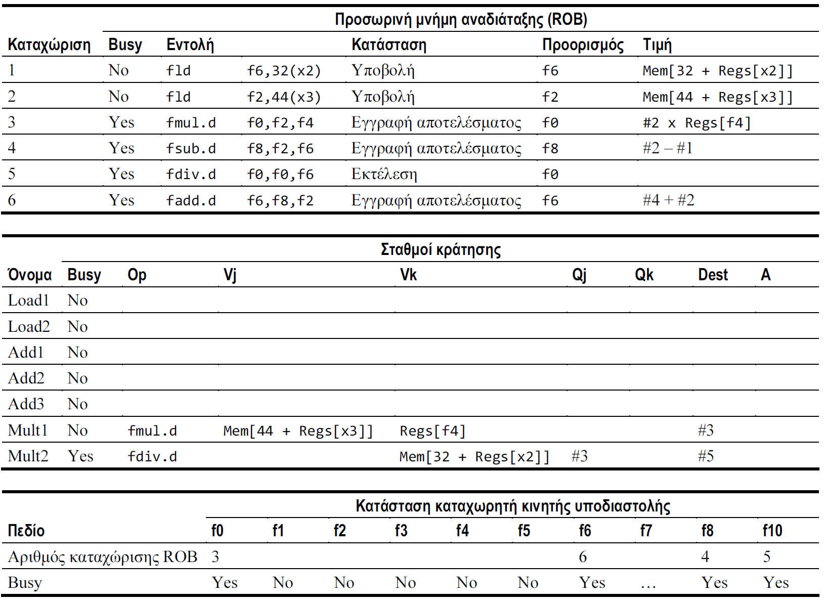
Reorder Buffer
Εικασία μέσω υλικού

Slide 39
Πολλαπλή εκκίνηση και στατική δρομολόγηση
Για να επιτύχουμε CPI < 1, πρέπει να ολοκληρώνουμε πολλές εντολές σε κάθε κύκλο
Λύσεις:
  Υπερβαθμωτοί επεξεργαστές με στατική δρομολόγηση (Statically scheduled superscalar processors)
  Επεξεργαστές πολύ μεγάλης λέξης εντολής (VLIW – very long instruction word)
  Υπερβαθμωτοί επεξεργαστές με δυναμική δρομολόγηση (Dynamically scheduled superscalar processors)
Πολλαπλή εκκίνηση και στατική δρομολόγηση

Slide 40
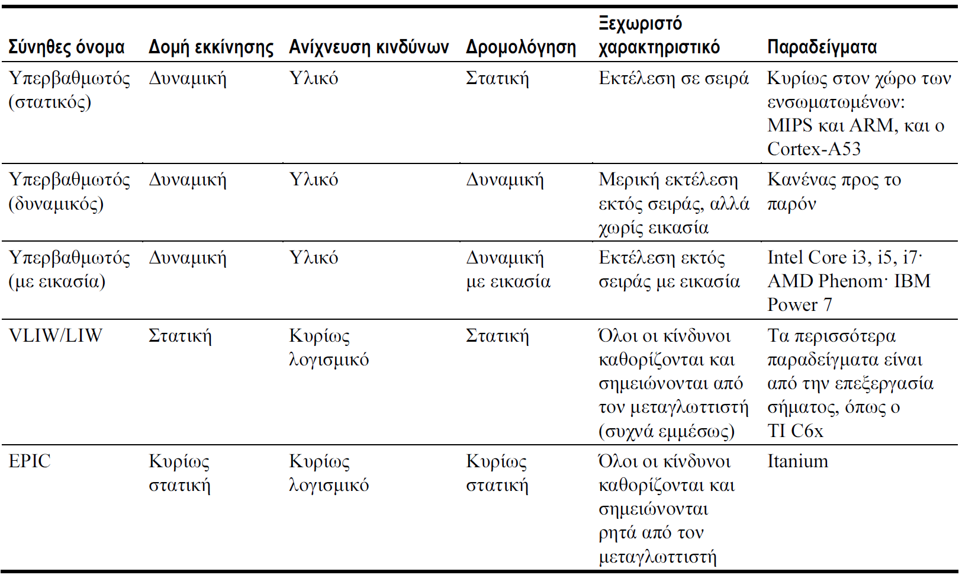
Πολλαπλή εκκίνηση
Πολλαπλή εκκίνηση και στατική δρομολόγηση

Slide 41
Επεξεργαστές VLIW
«Πακετάρισμα» πολλών λειτουργιών μέσα σε μία εντολή
Παράδειγμα επεξεργαστή VLIW:
  Μία ακέραια εντολή (ή διακλάδωση)
  Δύο ανεξάρτητες λειτουργίες κινητής υποδιαστολής
  Δύο ανεξάρτητες αναφορές μνήμης
Πρέπει να υπάρχει αρκετή παραλληλία στον κώδικα για να γεμίσουν οι διαθέσιμες υποδοχές (slots)
Πολλαπλή εκκίνηση και στατική δρομολόγηση

Slide 42
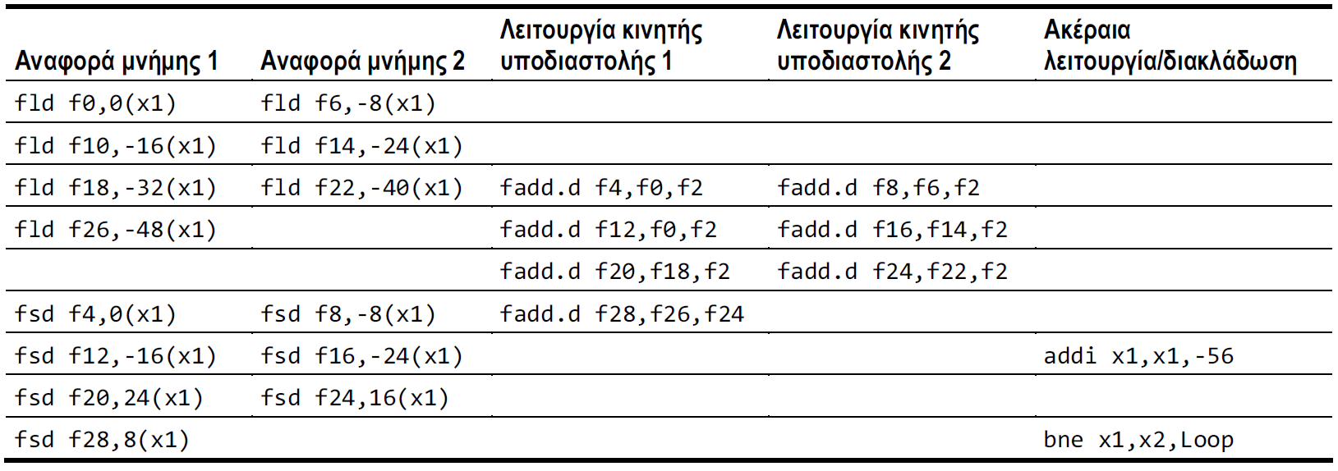
Επεξεργαστές VLIW
Πολλαπλή εκκίνηση και στατική δρομολόγηση
Μειονεκτήματα:
  Στατική εύρεση παραλληλίας
  Μέγεθος κώδικας
  Έλλειψη υλικού ανίχνευσης κινδύνων
  Συμβατότητα δυαδικού κώδικα

Slide 43
Δυναμική δρομολόγηση, πολλαπλή εκκίνηση, και εικασία
Σύγχρονες μικροαρχιτεκτονικές:
  Δυναμική δρομολόγηση + πολλαπλή εκκίνηση + εικασία
Δύο προσεγγίσεις:
  Ανάθεση σταθμών κράτησης και ενημέρωση του πίνακα ελέγχου της διοχέτευσης στο μισό των κύκλων ρολογιού
    Υποστηρίζει μόνο 2 εντολές/κύκλο
  Σχεδίαση λογικής για τον χειρισμό κάθε πιθανής εξάρτησης μεταξύ των εντολών
Η λογική εκκίνησης είναι το σημείο συμφόρησης (bottleneck) στους υπερβαθμωτούς δυναμικής δρομολόγησης
Δυναμική δρομολόγηση, πολλαπλή εκκίνηση και εικασία

Slide 44
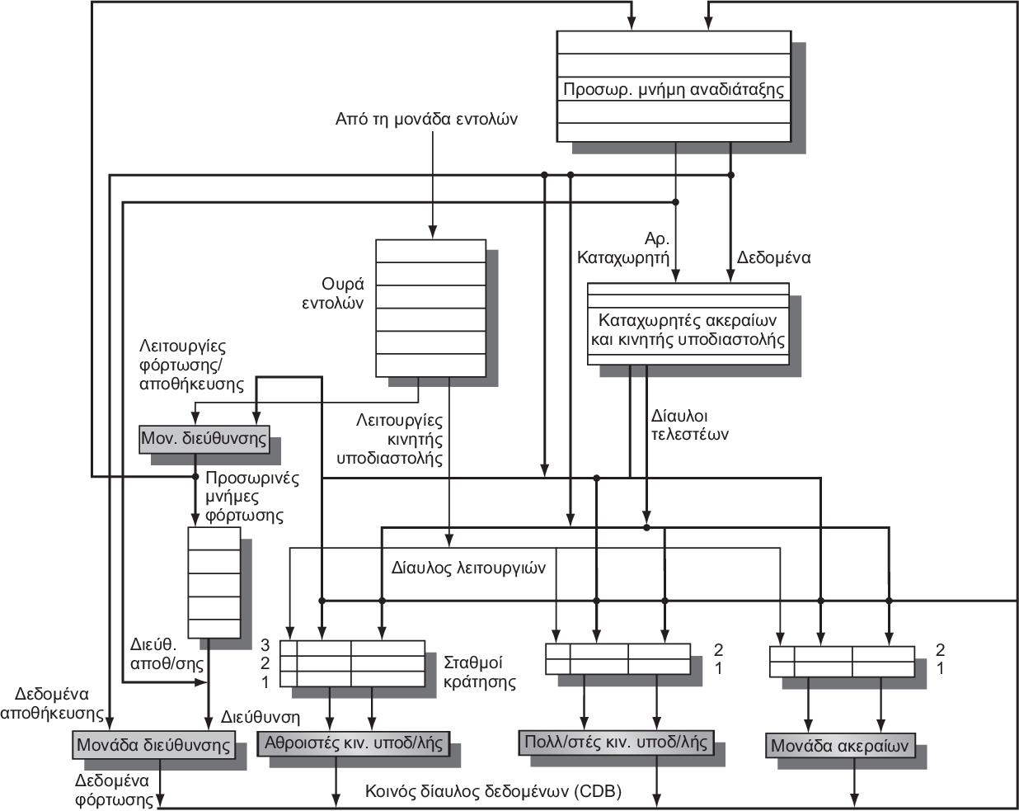
Επισκόπηση της σχεδίασης
Δυναμική δρομολόγηση, πολλαπλή εκκίνηση και εικασία

Slide 45
Πολλαπλή εκκίνηση
Εξέταση όλων των εξαρτήσεων μεταξύ των εντολών της δέσμης
αν υπάρχουν εξαρτήσεις στη δέσμη, γίνεται κωδικοποίησή τους σε σταθμούς κράτησης
Επίσης απαιτείται πολλαπλή ολοκλήρωση και υποβολή
Για απλούστευση της ανάθεσης σταθμών κράτησης:
  Περιορισμός του αριθμού των εντολών μιας δεδομένης κατηγορίας που μπορούν να ξεκινήσουν σε μία «δέσμη», π.χ. μία κινητής υποδιαστολής, μία ακέραια, μία φόρτωση, μία αποθήκευση
Δυναμική δρομολόγηση, πολλαπλή εκκίνηση και εικασία

Slide 46
Παράδειγμα
Loop: ld x2,0(x1) //x2=στοιχείο πίνακα
addi x2,x2,1 //αύξηση του x2
sd x2,0(x1) //αποθήκευση αποτελέσματος
addi x1,x1,8 //αύξηση δείκτη
bne x2,x3,Loop //διακλάδωση αν δεν είναι
//το τελευταίο
Δυναμική δρομολόγηση, πολλαπλή εκκίνηση και εικασία

Slide 47
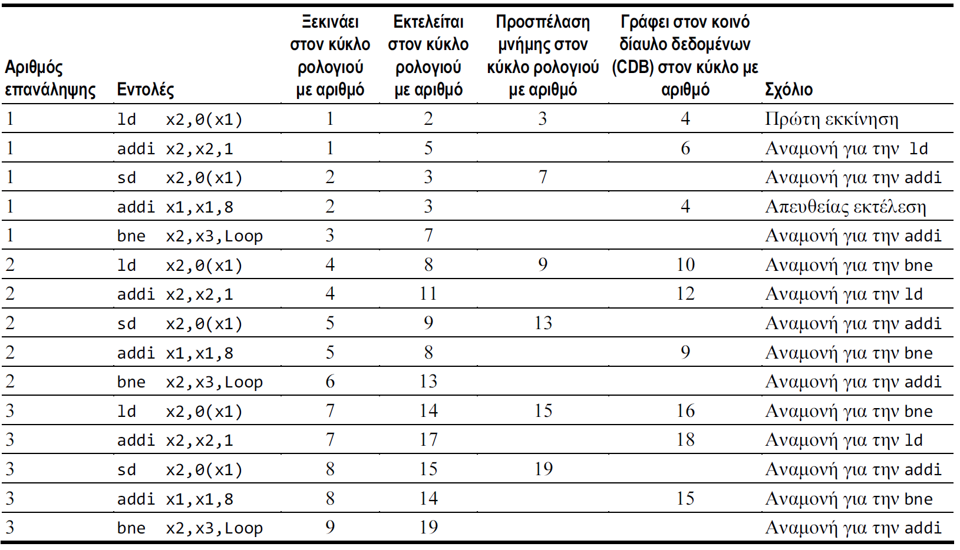
Παράδειγμα (χωρίς εικασία)
Δυναμική δρομολόγηση, πολλαπλή εκκίνηση και εικασία

Slide 48
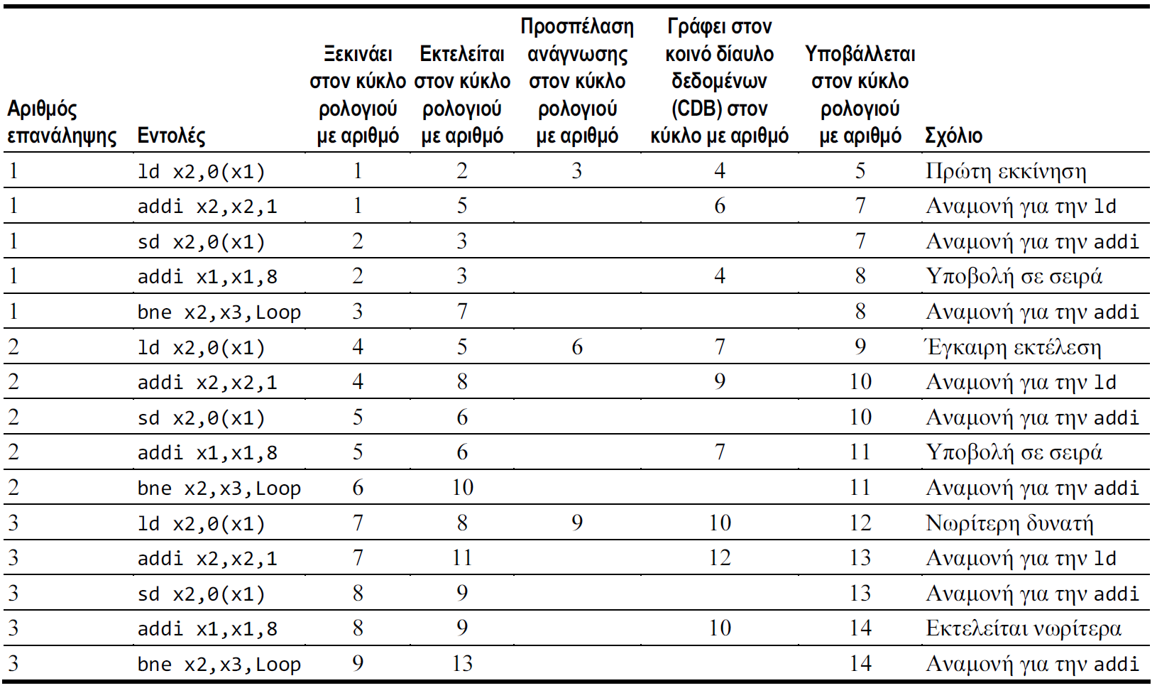
Παράδειγμα (πολλαπλή εκκίνηση με εικασία)
Δυναμική δρομολόγηση, πολλαπλή εκκίνηση και εικασία

Slide 49
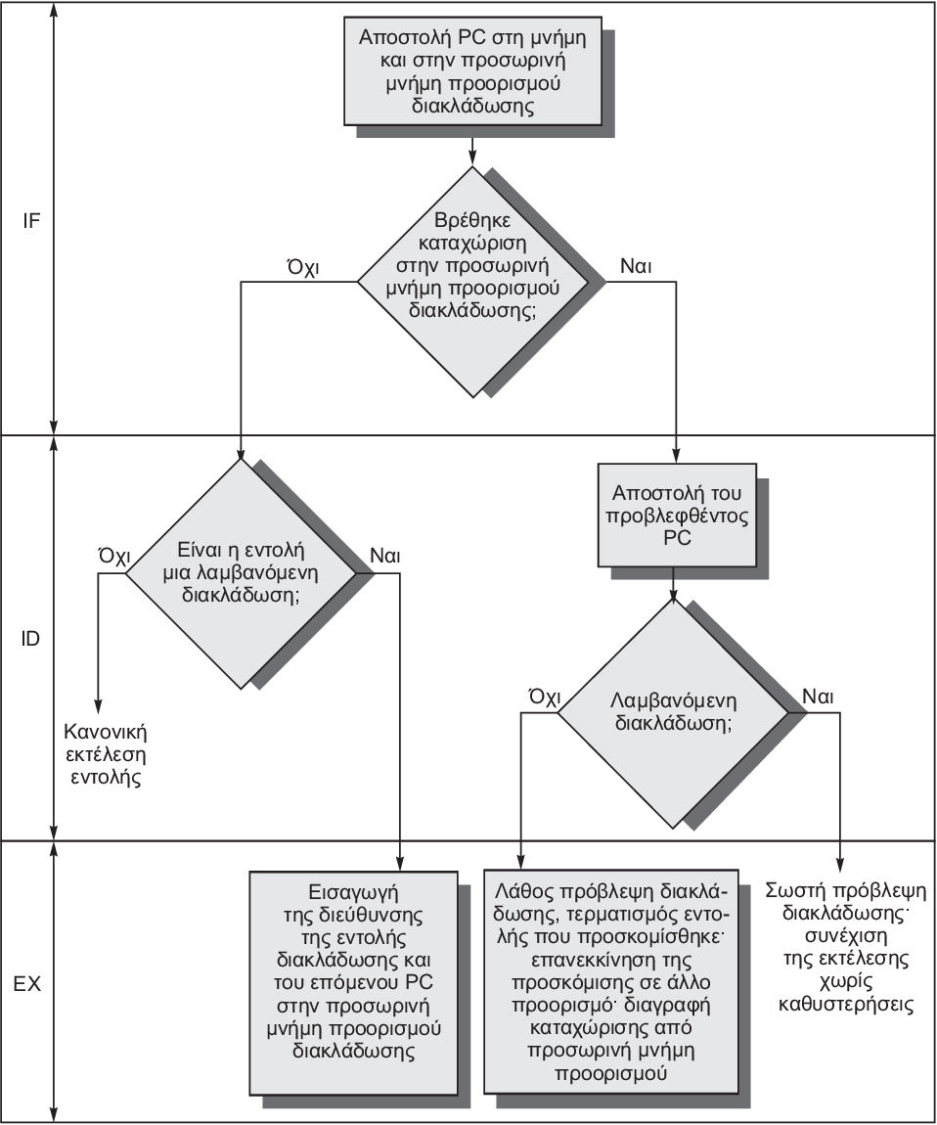
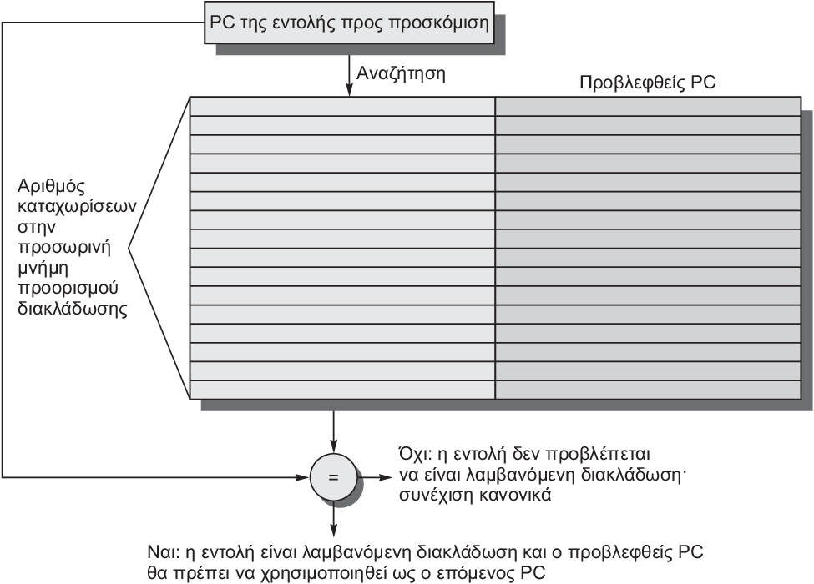
Branch-Target Buffer
Χρειάζεται μεγάλο εύρος ζώνης εντολών
  Προσωρινές μνήμες προορισμού διακλάδωσης (Branch-Target buffers – BTB)
    Προσωρινή μνήμη πρόβλεψης επόμενου PC,
    διευθυνσιοδότηση με τον τρέχοντα PC
Προηγμένες τεχνικές παράδοσης εντολών και εικασίας

Slide 50
Αναδίπλωση διακλάδωσης (branch folding)
Βελτιστοποίηση:
  Μεγαλύτερος BTB
  Προστίθεται η εντολή του προορισμού στην προσωρινή μνήμη (και όχι μόνο η διεύθυνσή της) ώστε να αντιμετωπιστεί ο μεγαλύτερος χρόνος αποκωδικοποίησης που απαιτείται αν είναι μεγαλύτερη η προσωρινή μνήμη
  Αναδίπλωση διακλάδωσης (“Branch folding”)
Προηγμένες τεχνικές παράδοσης εντολών και εικασίας

Slide 51
Διάταξη πρόβλεψης διεύθυνσης επιστροφής (Return Address Predictor)
Οι περισσότερες διακλαδώσεις χωρίς συνθήκη προέρχονται από επιστροφές από συνάρτηση (function returns)
Η ίδια διαδικασία μπορεί να κληθεί από πολλά σημεία
  Κάνει τη προσωρινή μνήμη να «ξεχνά» πιθανόν την διεύθυνση επιστροφής από προηγούμενες κλήσεις
Δημιουργία προσωρινής μνήμης διευθύνσεων επιστροφής (return address buffer) οργανωμένης ως στοίβα
Προηγμένες τεχνικές παράδοσης εντολών και εικασίας

Slide 52
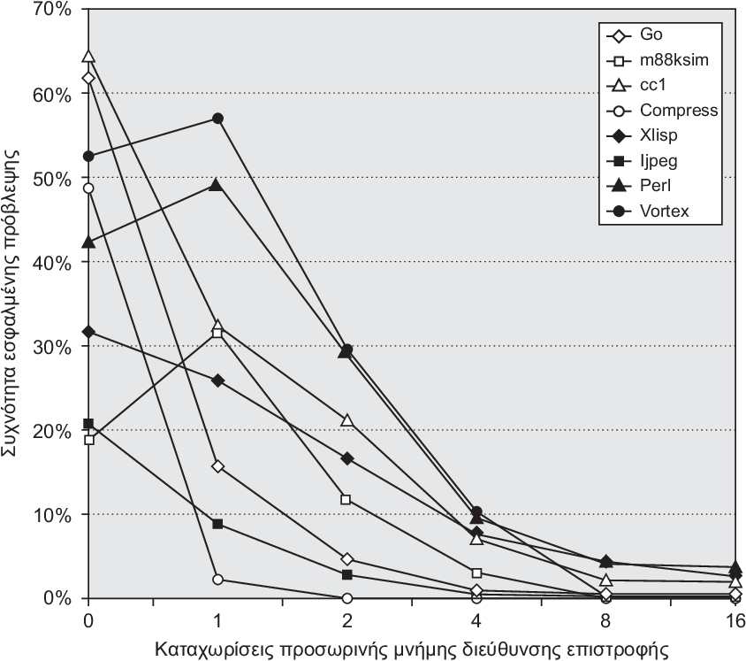
Διάταξη πρόβλεψης διεύθυνσης επιστροφής (Return Address Predictor)
Προηγμένες τεχνικές παράδοσης εντολών και εικασίας

Slide 53
Ενσωματωμένες μονάδες προσκόμισης εντολής
Σχεδίαση μονολιθικής μονάδας που εκτελεί:
  Πρόβλεψη διακλάδωσης
  Προ-προσκόμιση εντολής (Instruction prefetch)
    Προσκόμιση προς τα εμπρός
  Προσπέλαση μνήμης εντολών και προσωρινή αποθήκευση
    Αντιμετωπίζει την ανάγκη προσπέλασης πολλών γραμμών της κρυφής μνήμης
Ενσωματωμένες μονάδες προσκόμισης εντολής (integrated instruction fetch unit)
Προηγμένες τεχνικές παράδοσης εντολών και εικασίας

Slide 54
Μετονομασία καταχωρητών
Μετονομασία καταχωρητών έναντι ROB
  Αντί για εικονικούς καταχωρητές από τους σταθμούς κράτησης και τον ROB, δημιουργία μιας μοναδικής δεξαμενής καταχωρητών (register pool)
    Περιέχει ορατούς καταχωρητές και εικονικούς καταχωρητές
  Χρήση χάρτη στο υλικό για την μετονομασία των καταχωρητών κατά την εκκίνηση
  Αποφεύγονται οι κίνδυνοι WAW και WAR
  Η ανάκαμψη από την εικασία (speculation recovery) συμβαίνει με αντιγραφή κατά την υποβολή
  Εξακολουθεί να υπάρχει ανάγκη για μια ουρά σαν τον ROB για να γίνεται η ενημέρωση του πίνακα σε σειρά
  Απλοποιεί την υποβολή (commit):
    Καταγραφή ότι η απεικόνιση μεταξύ αρχιτεκτονικού και φυσικού καταχωρητή δεν είναι πλέον σε εικασία
    Απελευθέρωση του φυσικού καταχωρητή που χρησιμοποιείται για την αποθήκευση της παλιότερης τιμής
    Με άλλα λόγια: αντιμετάθεση φυσικών καταχωρητών στην υποβολή
  Η αποδέσμευση φυσικού καταχωρητή είναι πιο δύσκολη
    Απλή προσέγγιση: αποδέσμευση εικονικού καταχωρητή όταν η επόμενη εντολή γράφει στον απεικονισμένο της αρχιτεκτονικά ορατό καταχωρητή
Προηγμένες τεχνικές παράδοσης εντολών και εικασίας

Slide 55
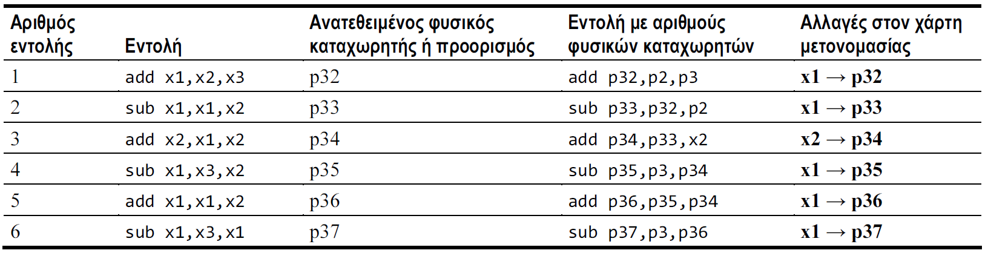
Ενσωματωμένη εκκίνηση και μετονομασία
Συνδυασμος εκκίνησης εντολής και μετονομασίας καταχωρητή:
  Η λογική εκκίνησης δεσμεύει εκ των προτέρων αρκετούς φυσικούς καταχωρητές για τη δέσμη
  Η λογική εκκίνησης βρίσκει τις εξαρτήσεις μέσα στη δέσμη, και απεικονίζει τους καταχωρητές όπως είναι απαραίτητο
  Η λογική εκκίνησης βρίσκει εξαρτήσεις ανάμεσα στην τρέχουσα δέσμη και σε δέσμες που είναι ήδη «εν πτήσει», και απεικονίζει τους καταχωρητές όπως είναι απαραίτητο
Προηγμένες τεχνικές παράδοσης εντολών και εικασίας

Slide 56
Πόσο ;
Πόση εικασία
  Η εσφαλμένη εικασία (mis-speculation) μειώνει την απόδοση και την ισχύ σε σύγκριση με την έλλειψη εικασίας
    Μπορεί να προκαλέσει επιπλέον αστοχίες (κρυφής μνήμης, TLB)
  Αποτροπή κώδικα που είναι σε εικασία να προκαλέσει αστοχίες που κοστίζουν περισσότερο (π.χ. L2)
Εικασία μέσω πολλών διακλαδώσεων
  Περιπλέκει την ανάκαμψη από την εικασία (recovery)
Εικασία και ενεργειακή αποδοτικότητα
  Σημείωση: η εικασία είναι ενεργειακά αποδοτική μόνο όταν βελτιώνει σημαντικά την απόδοση

Slide 57
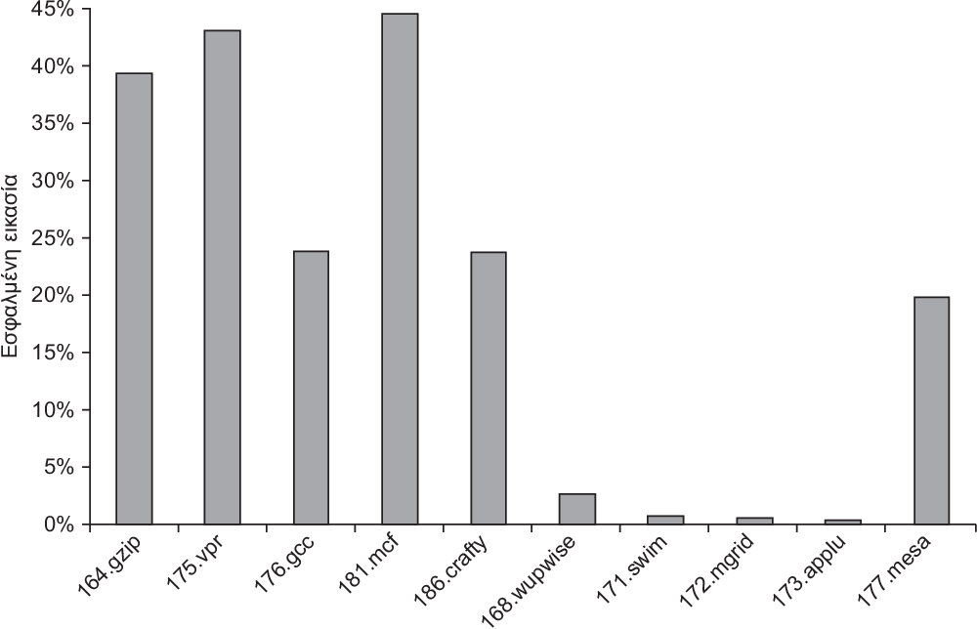
Πόσο ;
ακέραια
Προηγμένες τεχνικές παράδοσης εντολών και εικασίας

Slide 58
Ενεργειακή αποδοτικότητα
Εικασία τιμής (Value prediction)
  Χρήσεις:
    Φορτώσεις που φορτώνουν από μια «δεξαμενή» σταθερών
    Εντολή που παράγει τιμή από ένα μικρό σύνολο τιμών
  Δεν έχει ενσωματωθεί σε σύγχρονους επεξεργαστές
  Παρόμοια ιδέα-πρόβλεψη ψευδωνυμίας διεύθυνσης (address aliasing prediction)—χρησιμοποιείται σε κάποιους επεξεργαστές για να καθοριστεί αν δύο αποθηκεύσεις ή μία φόρτωση και μία αποθήκευση αναφέρονται στην ίδια διεύθυνση ώστε να επιτραπεί η αναδιάταξη
Προηγμένες τεχνικές παράδοσης εντολών και εικασίας

Slide 59
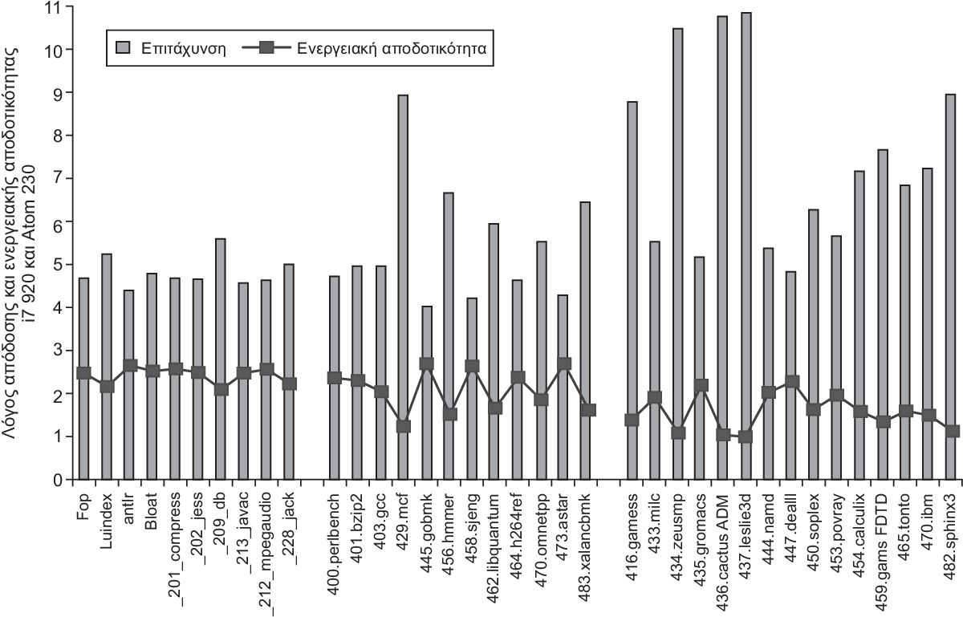
Πλάνες και παγίδες
Είναι εύκολη η πρόβλεψη της απόδοσης και της ενεργει-ακής αποδοτικότητας δύο διαφορετικών εκδόσεων του ίδιου ISA αν κρατήσουμε σταθερή την τεχνολογία
Πλάνες και παγίδες

Slide 60
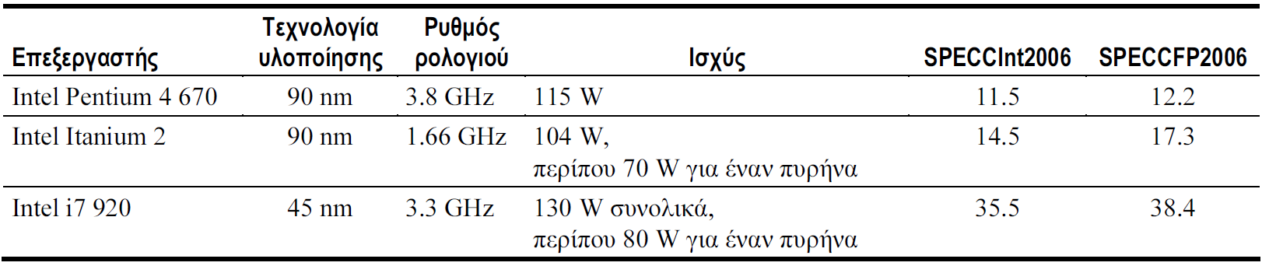
Πλάνες και παγίδες
Πλάνες και παγίδες
Επεξεργαστές με χαμηλότερα CPI και υψηλότερους ρυθμούς ρολογιού θα είναι ταχύτεροι
  Ο Pentium 4 είχε υψηλότερο ρολόι, χαμηλότερο CPI
  O Itanium είχε το ίδιο CPI, χαμηλότερο ρολόι

Slide 61
Πλάνες και παγίδες
Πλάνες και παγίδες
Κάποιες φορές το μεγαλύτερο και πιο ανόητο είναι καλύτερο
  Ο Pentium 4 και ο Itanium ήταν προηγμένες σχεδιάσεις, αλλά δεν μπορούσαν να φτάσουν τον μέγιστο ρυθμό εντολών εξαιτίας των σχετικά μικρών κρυφών μνημών σε σχέση με τον i7
Και κάποιες φορές το πιο έξυπνο είναι καλύτερο από το μεγαλύτερο και πιο ανόητο
  Η διάταξη πρόβλεψης διακλάδωσης TAGE ξεπερνά σε επίδοση την gshare με λιγότερες αποθηκευμένες προβλέψεις

Slide 62
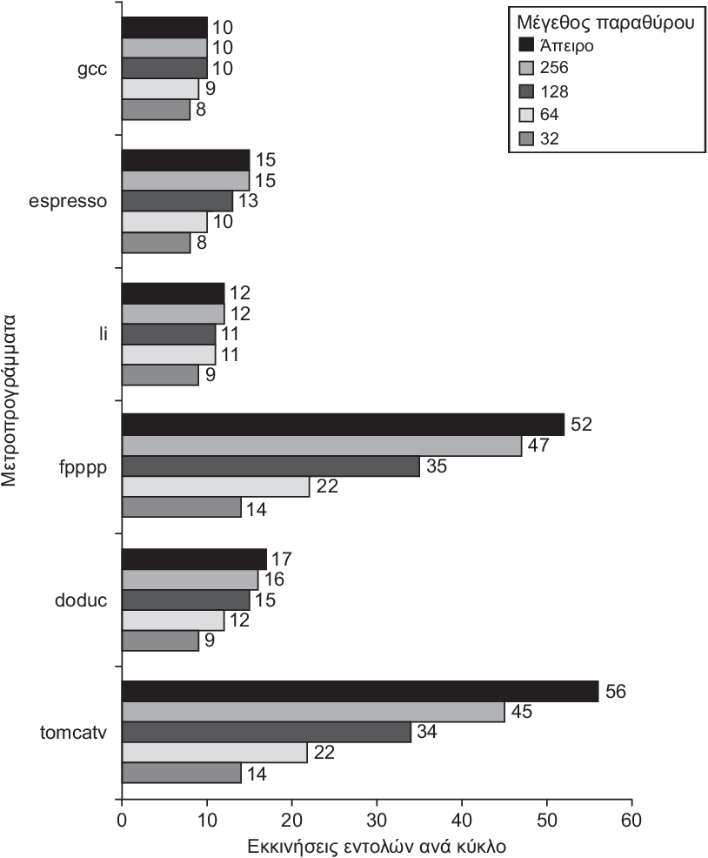
Πλάνες και παγίδες
Η πεποίθηση ότι υπάρχουν μεγάλες ποσότητες διαθέσιμης παραλληλίας επιπέδου εντολής (ILP), αρκεί να είχαμε τις σωστές τεχνικές
Πλάνες και παγίδες

